Slide 1
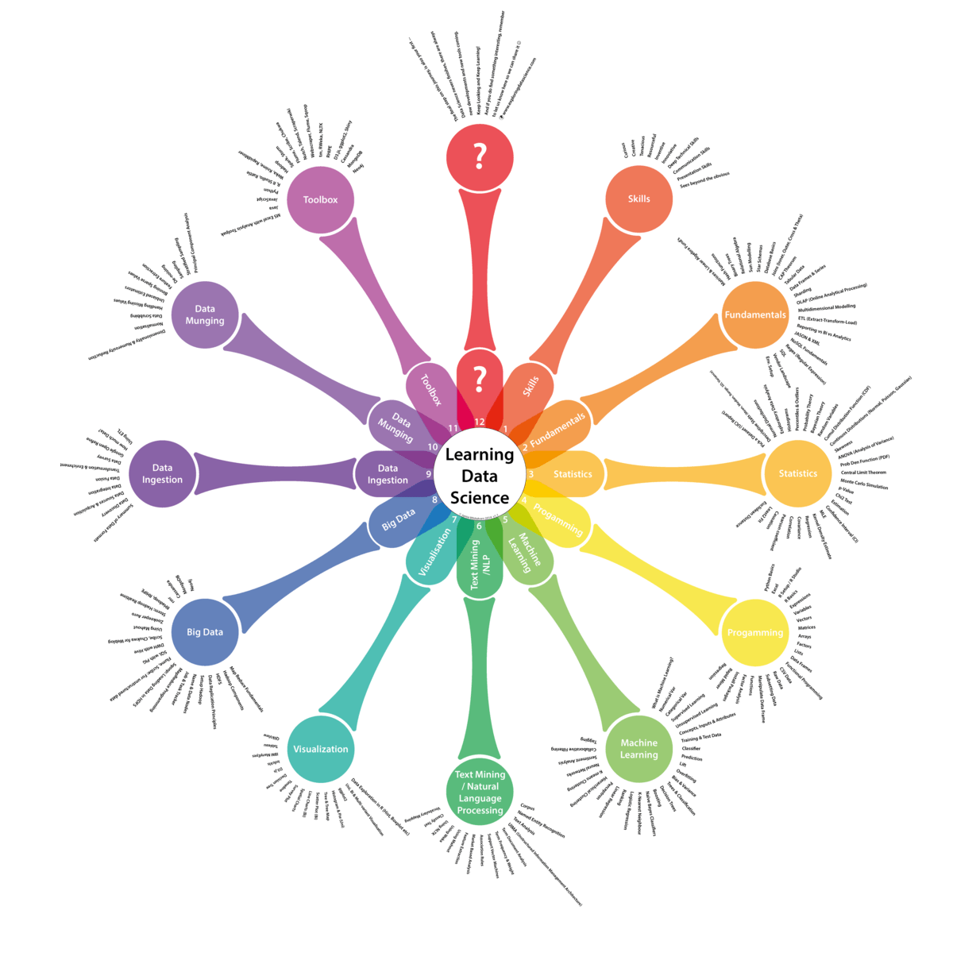
BÁO CÁO ĐỒ ÁN: Áp dụng quy trình KHDL để trả lời cho một câu hỏi tự chọn
Đại học Quốc gia TP.HCM Trường Đại học Khoa học Tự nhiên
Môn: Nhập môn Khoa học Dữ liệu – 18_21

Slide 2
Thông tin thành viên
Họ tên | MSSV
Trần Xuân Quý | 18120231
Trương Minh Tài | 18120544

Slide 3
Nội dung
Thu thập dữ liệu
Khám phá dữ liệu
Đặt câu hỏi
Mô hình hóa dữ liệu

Slide 4
Thu thập dữ liệu
Thu thập dữ liệu về các dự án góp vốn cộng đồng trên trang kickstarter.com
Sử dụng thư viện Selenium và BeautifulSoup để parse trang html
Do trang web không có api để thu thập dữ liệu
Cần có thao tác click chuột và cuộn chuột để tải thêm dữ liệu về các dự án

Slide 5
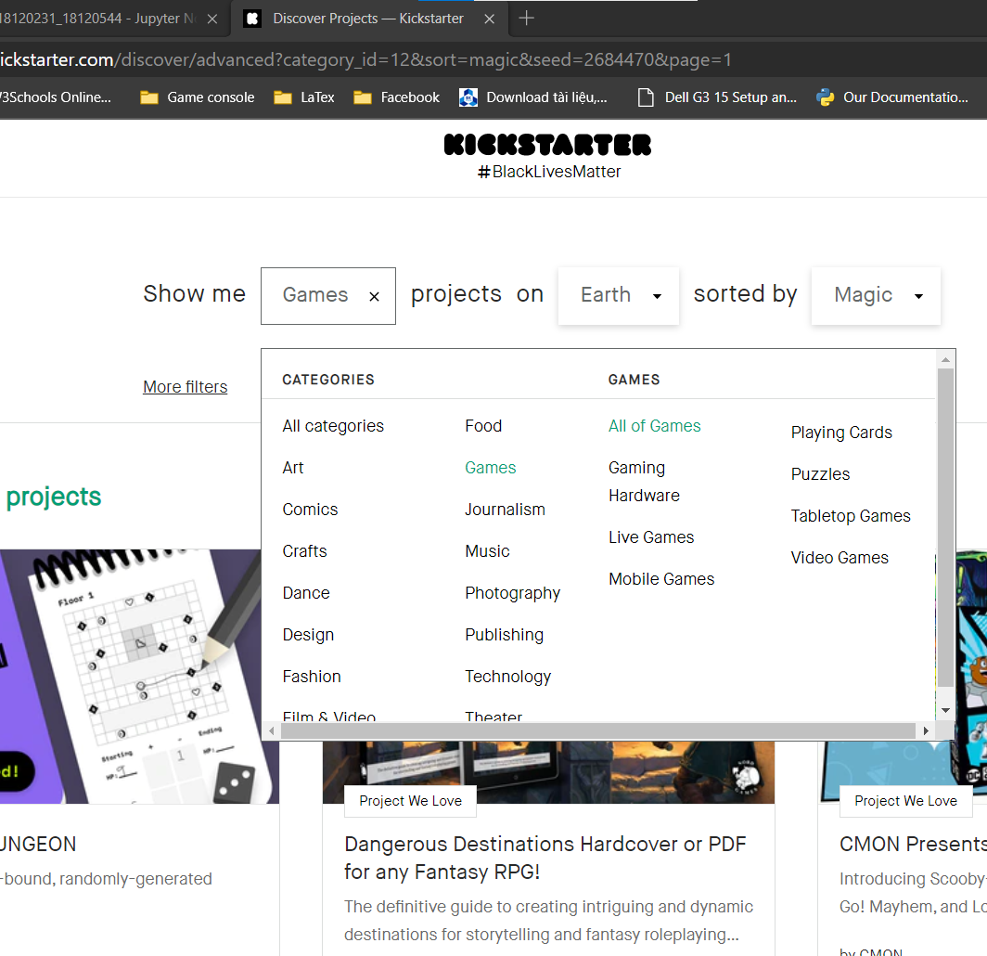
Truy cập trang web
Truy cập mục discover của trang kickstarter
Tìm menu lựa chọn thể loại, lĩnh vực của các dự án
Lấy các đường dẫn đến các trang thể loại dự án
Lần lượt truy cập các trang trên và thu thập dữ liệu

Slide 6
Thu thập dữ liệu
Tại mỗi trang thể loại:
Tìm và click vào nút ‘load more’
Cuộn đến cuối trang để tải thêm dữ liệu, dừng khi không cuộn được nữa
Tìm tất cả các tag thông tin về các project
Lưu dữ liệu thu thập được

Slide 7
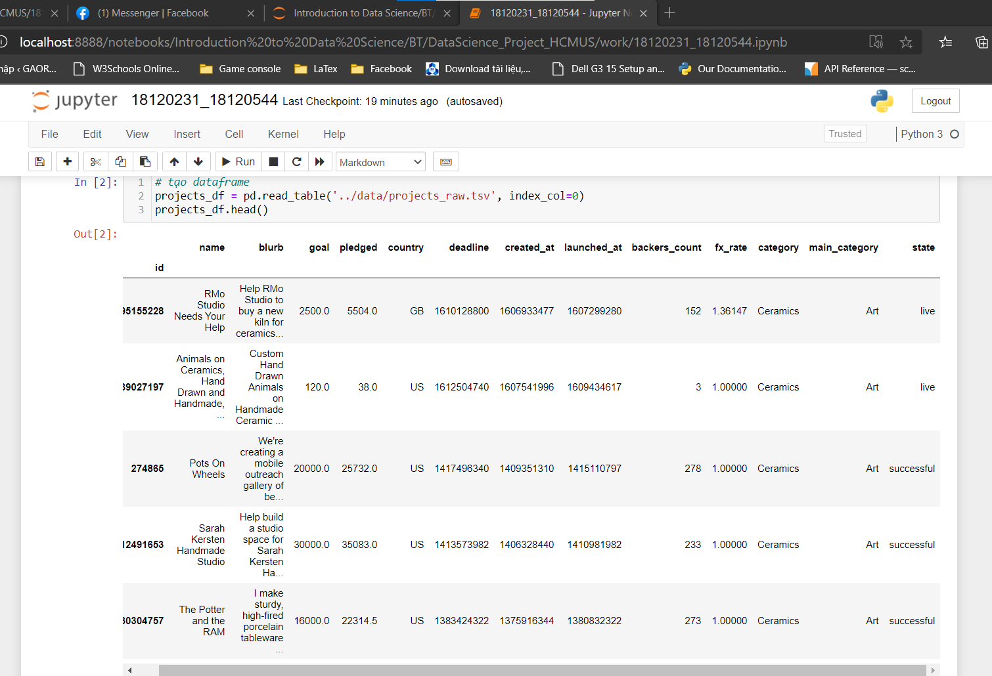
Thu thập dữ liệu
Kết quả dữ liệu thu thập được:

Slide 8
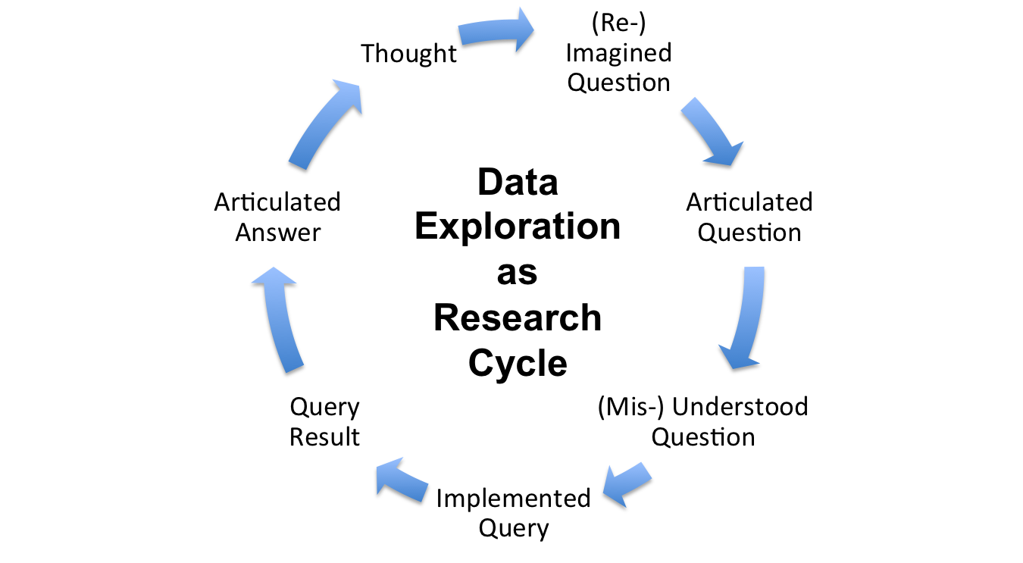
Khám phá dữ liệu

Slide 9

Khám phá dữ liệu
Đọc tập dữ liệu project_raws.tsv
Dữ liệu có số dòng và số cột, dùng hàm shape
Dữ liệu có các dòng hay cột bị lặp, dùng hàm duplicated
Dữ liệu có các dòng bị thiếu, dùng hàm isna
Mô tả dữ liệu, dùng hàm describe
Kiểm tra kiểu dữ liệu của cột, dùng hàm dtypes
Tỷ lệ các giá trị cột, dùng hàm values_count(normalize=True)

Slide 10
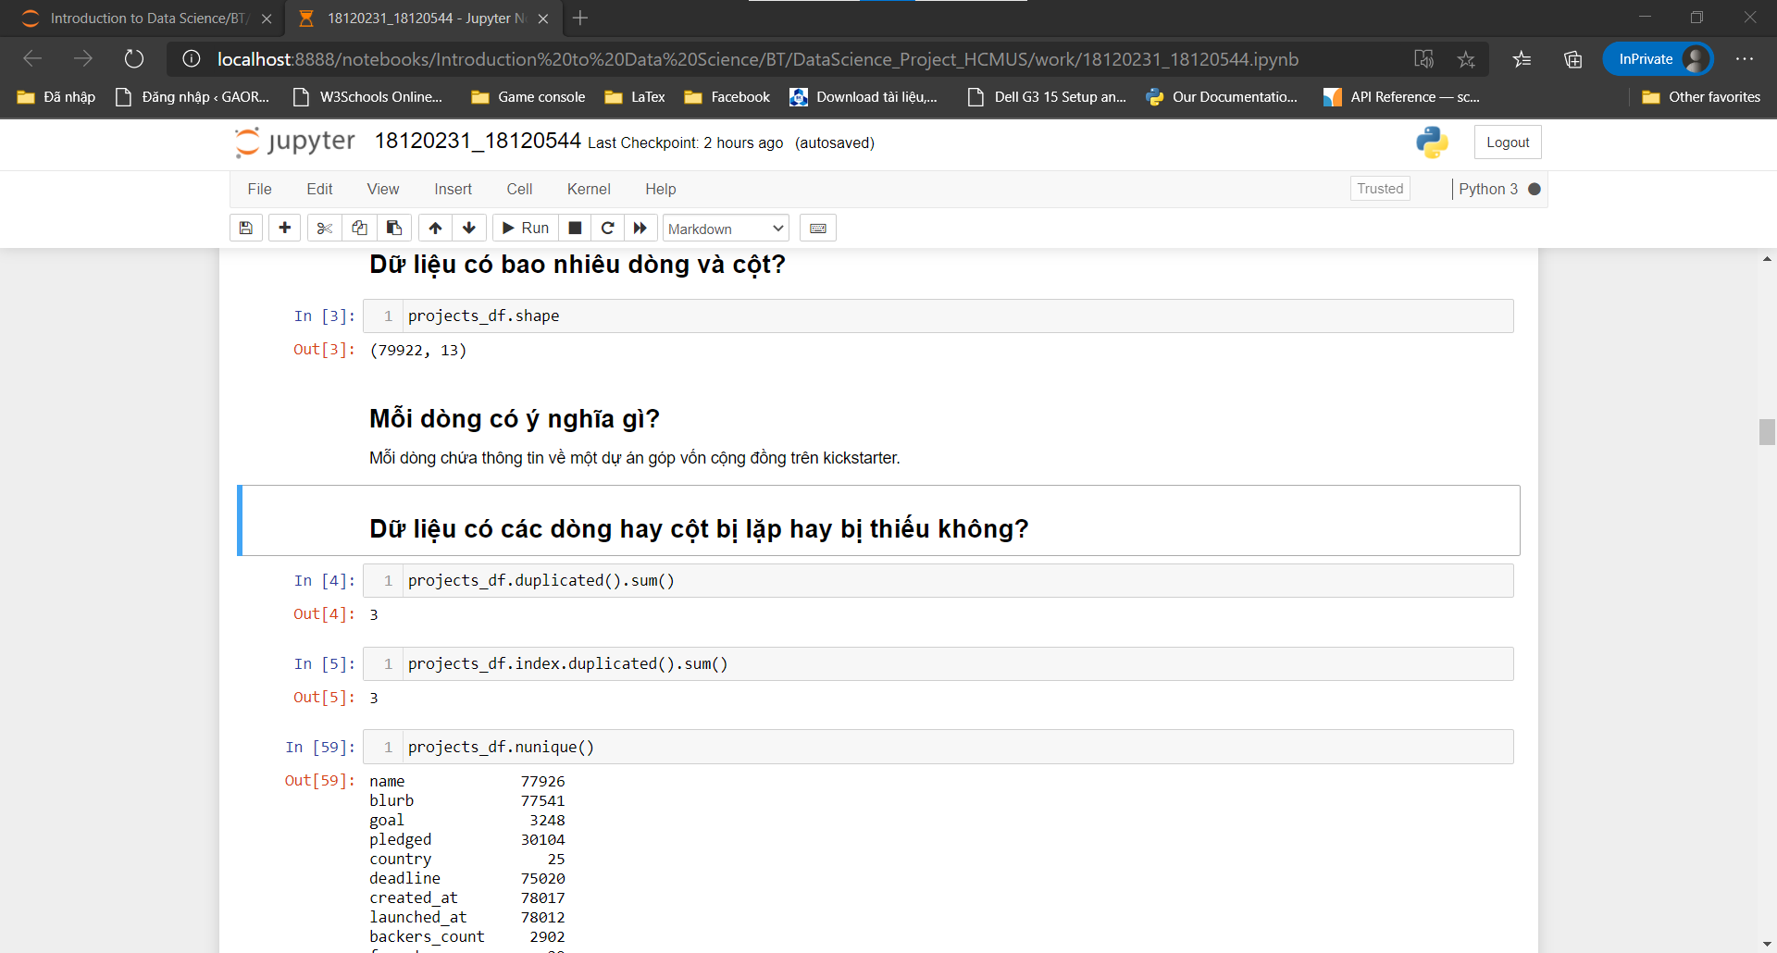
Khám phá dữ liệu
Độ lớn của tập dữ liệu.
Các dông hay các cột bị thiếu giá trị

Slide 11
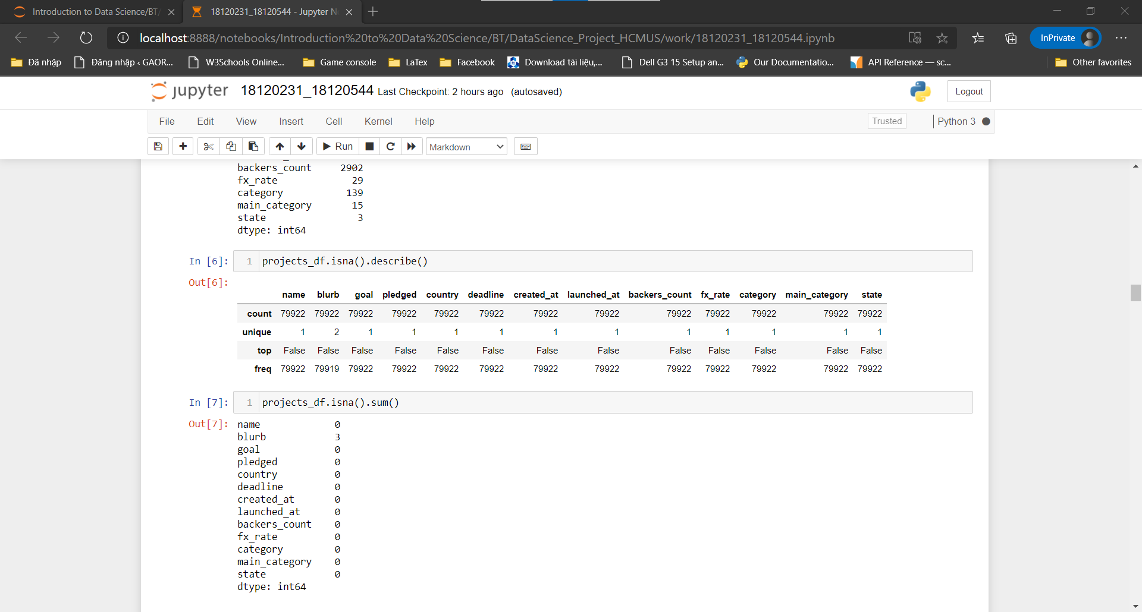
Khám phá dữ liệu
Độ lớn của tập dữ liệu.
Các dông hay các cột bị thiếu giá trị

Slide 12
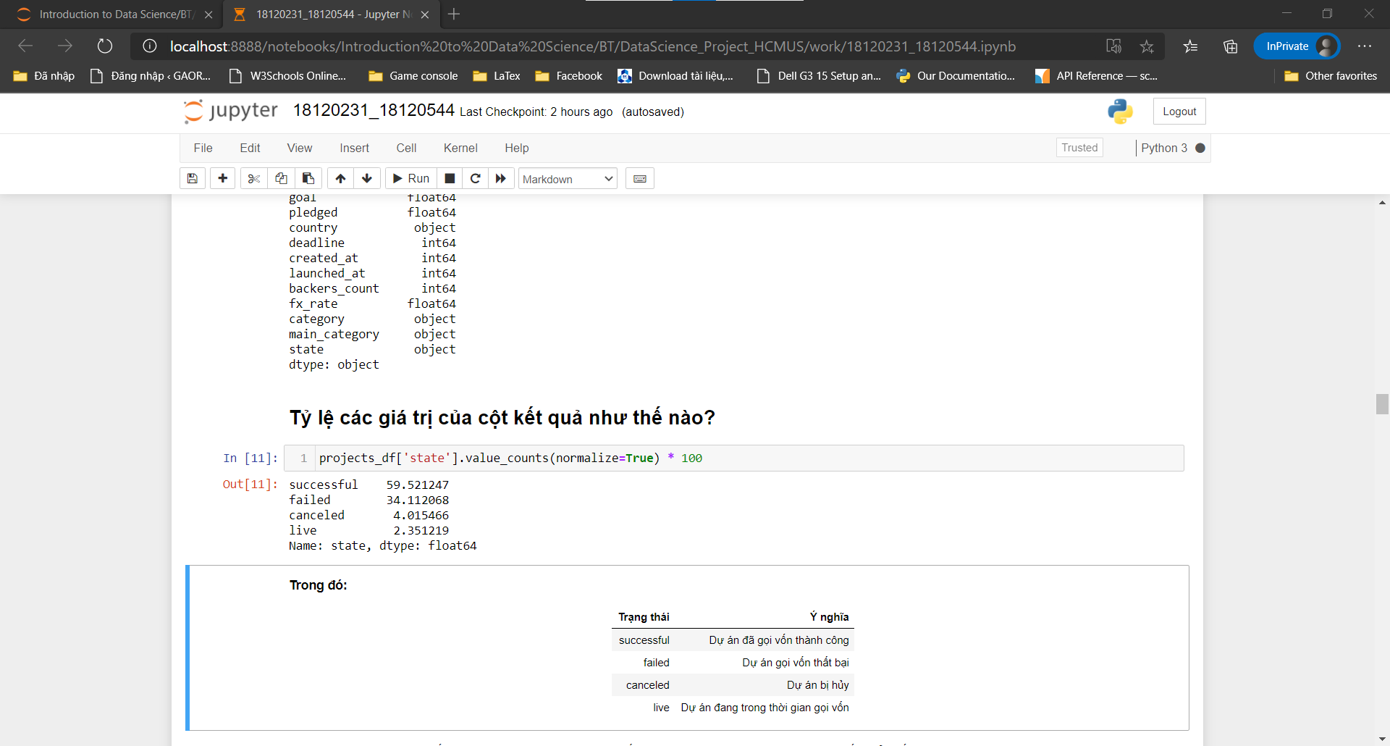
Khám phá dữ liệu
Tỷ lệ các giá trị phân lớp như thế nào?

Slide 13
Ý nghĩa của các cột
Cột | Ý nghĩa
id | Mã định danh cho từng dự án.
name | Tên của dự án.
blurb | Lời giới thiệu ngắn gọn về dự án.
goal | Số tiền dự án yêu cầu.
pledged | Số tiền đã kêu gọi thành công.
country | Quốc gia của người/nhóm chủ dự án.
deadline | Hạn chót kêu gọi góp vốn.
create_at | Ngày tạo dự án.
launched_at | Ngày bắt đầu kêu gọi góp vốn.
backers_count | Số người đã góp vốn cho dự án.
fx_rate | Tỷ giá các đơn vị tiền tệ so với đơn vị tiền tệ được chọn
category | Thể loại của dự án.
main_category | Thể loại chính của dự án.
state | Kết quả gọi vốn của dự án.

Slide 14
Đưa ra câu hỏi cần trả lời
Câu hỏi: Output - kết quả - củ một dự án góp vốn cộng đồng có thể được tính từ input - các thông tin về dự án - theo công thức nào?
Việc tìm ra câu trả lời cho câu hỏi này có thể giúp cho một người/nhóm người có ý định kêu gọi góp vốn cộng đồng cho một sản phẩm nào đó họ muốn phát triển có thể phần nào đoán được kết quả của việc gọi vốn, qua đó có thể điều chỉnh dự án của mình - nếu cần thiết - để đạt được kết quả gọi vốn tốt nhất.

Slide 15
Đưa ra câu hỏi cần trả lời
Nguồn cảm hứng của câu hỏi: tập dữ liệu về các dự án góp vốn cộng đồng trên kickstarter được đăng tải trên kaggle.com

Slide 16
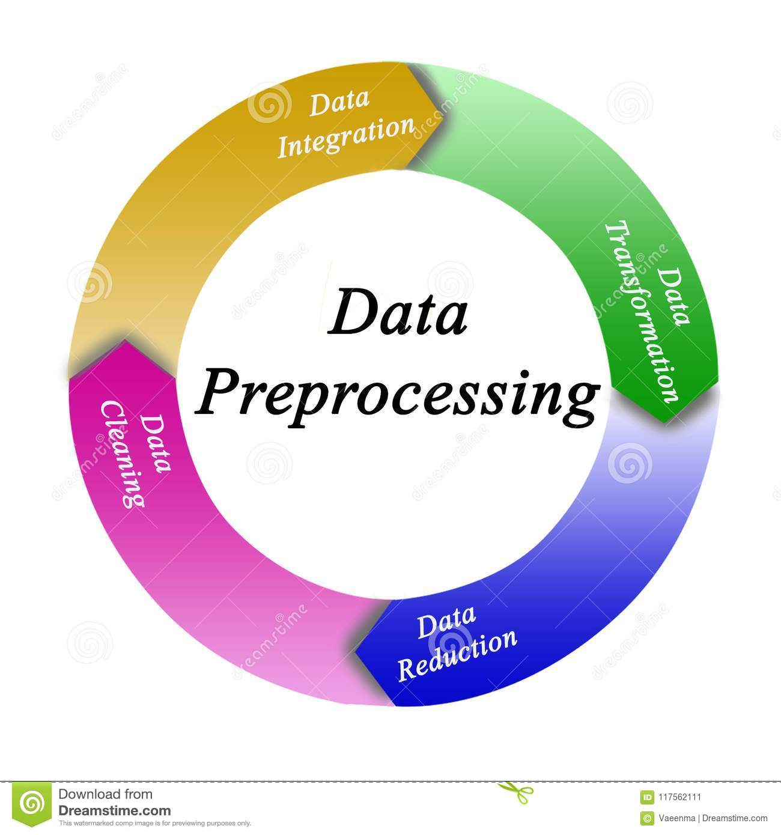
Tiền xử lý dữ liệu

Slide 17
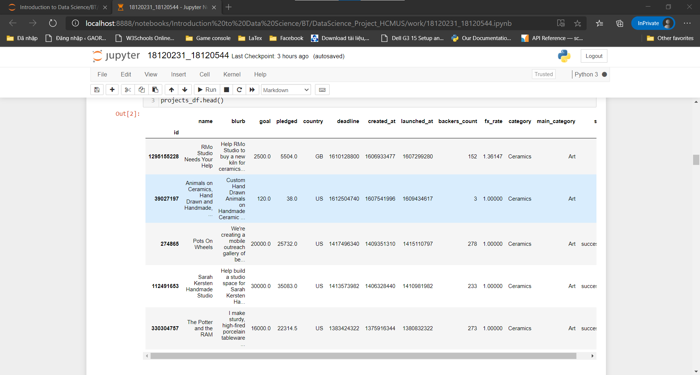
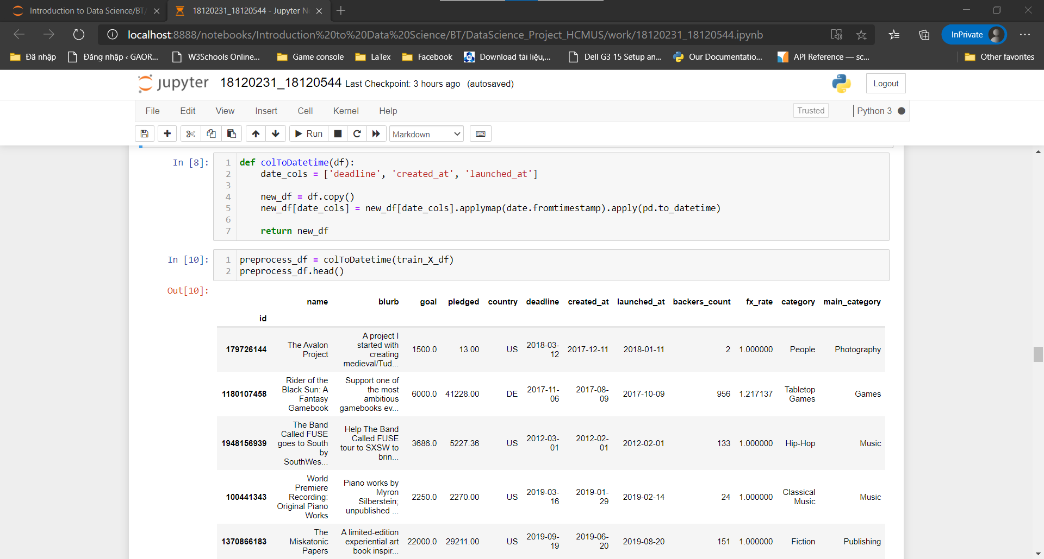
Chuyển đổi các cột dạng timestamp về kiểu dữ liệu datetime
Các cột “deadline”, “created_at” và “launched_at” ban đầu
Các cột vừa nêu sau khi tiền xử lý

Slide 18
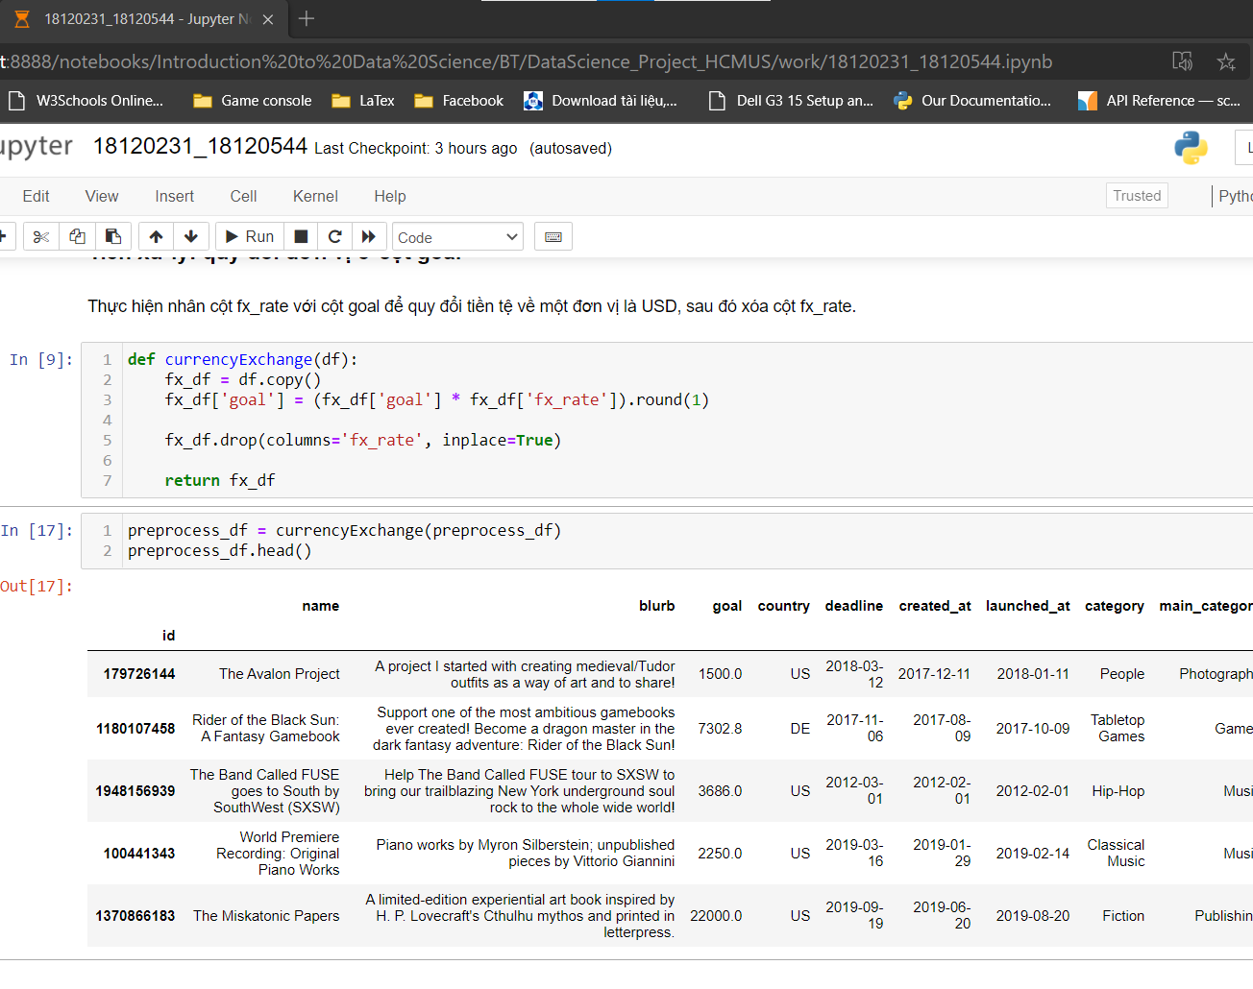
Thực hiện quy đổi đơn vị tiền tệ từ các đơn vị khác nhau về USD ở cột “goal”.

Slide 19
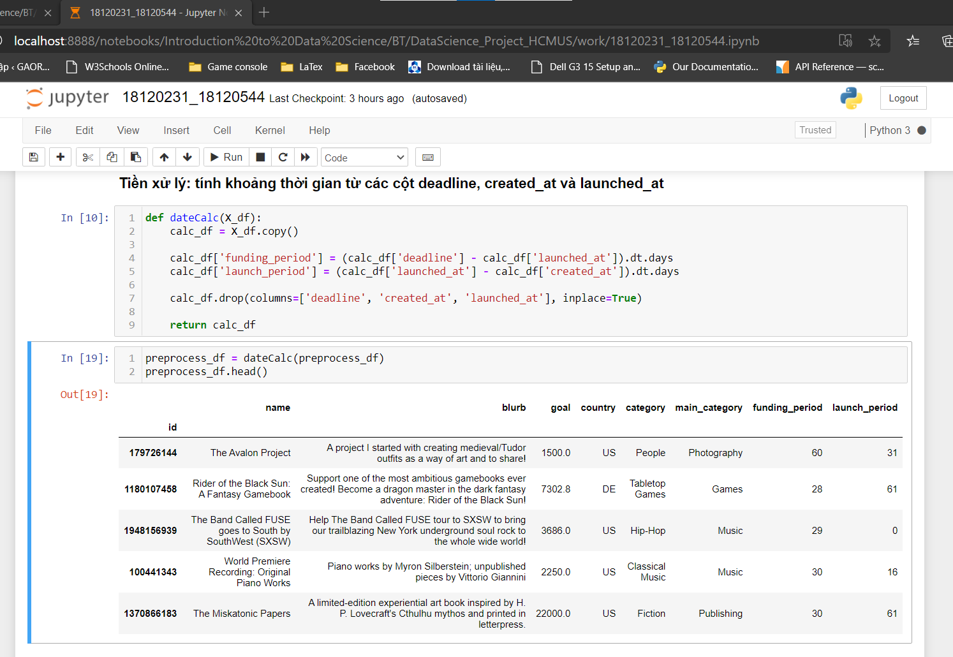
Tính khoảng thời gian gọi vốn và khoảng thởi gian từ lúc tạo dự án đến khi bắt đầu gọi vốn.
Lưu các kết quả tinh được vào 2 cột lần lượt là “funding_period” và “launch_period”

Slide 20
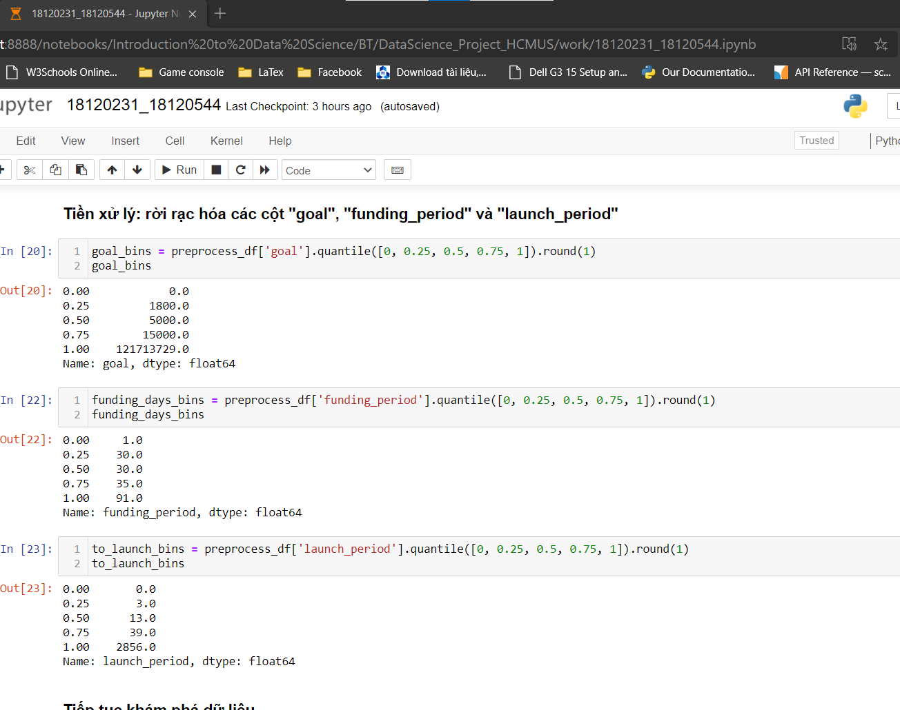
Rời rạc hóa các cột “goal”, “funding_period” và “launch_period” do các cột này có giá trị liên tục

Slide 21
Tiền xử lý
Các bước tiền xử lý khác:
Xóa cột “name”, “pledged” và “backers_count”.
Rút trích đặc trưng ở cột “blurb” sử dụng tf-idf.
Khi các cột đều có dạng số, chuẩn hóa sử dụng StandardScaler với tham số “with_mean” = False.

Slide 22
Pipeline cho các bước tiền xử lý
Xóa các cột “name”, “pledged” và “backers_count”.
Các FunctionTransformer:
Quy đổi đơn vị tiền tệ.
Chuyển đổi các cột timestamp → datetime.
Tính toán các khoảng thời gian từ các cột datetime mới chuyển đổi.
Rời rạc hóa các cột thuộc tính liên tục.
Mã hóa one-hot các cột định danh.
Rút trích đặc trưng và giảm chiều dữ liệu cột choỗi ký tự “blurb”.
Chuẩn hóa dữ liệu.

Slide 23
Mô hình hóa dữ liệu
Sử dụng mô hình neural network với các siêu tham số
hidden_layer_sizes = (50,).
random_state = 42.
max_iter = 2000.
Sử dụng phương pháp KFold để tách tập validation khi huấn luyện mô hình, sử dụng các tham số:
n_split = 10.
Shuffle = True.

Slide 24
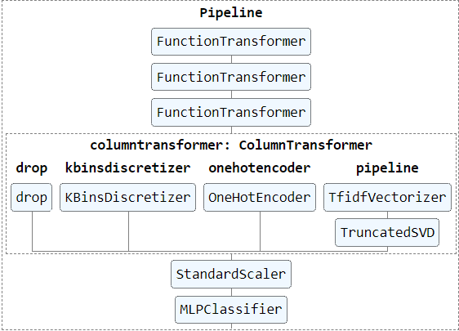
Mô hình hóa dữ liệu
Pipeline đầy đủ các bước tiền xử lý và mô hình hóa.

Slide 25
Mô hình hóa dữ liệu
Các giá trị thử nghiệm:
n_components: số chiều giữ lại khi giảm chiều đặc trưng chuỗi ký tự.
n_components = [2, 10, 50, 100]
alpha: mức độ L2 regularization của MLPClassifier
alpha = [0.0001, 1, 10, 100, 1000]

Slide 26
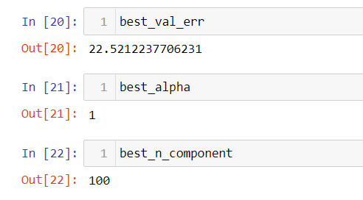
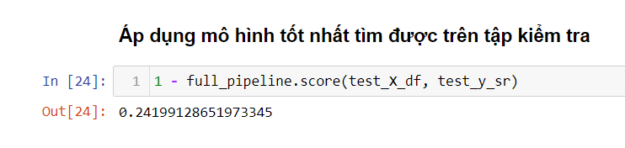
Kết quả huấn luyện
Độ lỗi trên tập kiểm tra tốt nhất: 22.5%
Siêu tham số alpha: 1.
Siêu tham số n_components: 100.
Độ lỗi trên tập kiểm tra khi sử dụng các siêu tham số trên: 24.2%

Slide 27
Nhìn lại quá trình
Những khó khăn gặp phải:
Xác định được câu hỏi có ý nghĩa thực tế.
Thu thập dữ liệu.
Chọn biện pháp tiền xử lý, các siêu tham số thử nghiệm.
Những gì học được:
Giải quyết vấn đề phát sinh.
Sử dụng công cụ.
Phân tích, xử lý dữ liệu theo nhiều hướng.

Slide 28
Nhìn lại quá trình
Những việc sẽ làm khi có thêm thời gian:
Khám phá dữ liệu nhiều hơn.
Thực hiện thêm các thử nghiệm với các siêu tham số của phương thức khác.

Slide 29
Tài liệu tham khảo
Nguồn cảm hứng của câu hỏi:
https://www.kaggle.com/kemical/kickstarter-projects?select=ks-projects-201801.csv
Thu thập dữ liệu:
https://nycdatascience.com/blog/student-works/scraping-kickstarter/
https://docs.microsoft.com/en-us/microsoft-edge/webdriver-chromium/?tabs=python
https://www.geeksforgeeks.org/python-convert-string-dictionary-to-dictionary/
https://stackoverflow.com/questions/20986631/how-can-i-scroll-a-web-page-using-selenium-webdriver-in-python

Slide 30
Tài liệu tham khảo
Tiền xử lý:
https://scikit-learn.org/stable/modules/feature_extraction.html
https://stackoverflow.com/questions/25646200/python-convert-timedelta-to-int-in-a-dataframe
Mô hình hóa:
https://scikit-learn.org/stable/modules/generated/sklearn.decomposition.TruncatedSVD.html
sklearn.model_selection.KFold — scikit-learn 0.24.0 documentation (scikit-learn.org)

